Slide 1
HTML JSON解析
课程介绍

Slide 2
课程大纲
1. JSON解析
2. JSON解析实例

Slide 3
1.JSON解析
1.1 JSON概述
1.2 JSON提供的方法
1.3 JSON解析

Slide 4
1.1 JSON概述
JSON英文全称JavaScript Object Notation，是一种轻量级的数据交换格式。
JSON是一门独立的语言，用于存储和传输数据的格式，通常用于服务端向网页传递数据 。
JSON语言采用了JavaScript的语法，这意味着在 JavaScript 中处理 JSON数据不须要任何特殊的 API 或工具包，但是还是需要说明的一点就是：
JSON和Javascript是两门不同的语言。
JSON的格式仅仅是一个文本，而文本是可以被任何编程语言读取及作为数据格式传递的。
ps：个人理解，JSON就是
(1)将【前台的数据（对象、数组等）】转换成【字符串发送给后台】。
(2)将【后台回传的数据（字符串）】转换为【普通的数据（对象、数组等）】。
这个转换过程。
Notes:
必须注意的是，JSON是一种数据交换格式，而不是字符串！
因为通常情况下，JSON能够将各种数据类型（数组，对象）转换成一个字符串。
因此久而久之程序员习惯上将【通过JSON转换而来的字符串】称为JSON字符串。
而这种称谓叫久了就会给新手一个容易混淆的地方，那就是JSON是不是就是字符串？
所以这里必须澄清一点，
JSON是这个转换的过程。而JSON字符串是转换的结果。
JSON是一门语言，而JSON字符串只不过是这门语言转换后得到的一个执行结果。
仅此而已。

Slide 5
1.2 JSON提供的方法
前面提过JSON是用来对数据进行处理和转换的一种语言，并且在JSON内部的执行代码采用了JS的语法，因此JSON对JS直接提供了两个方法来处理数据。而不需要在额外的添加各种数据包和API。
(1)JSON.parse(后台传输过来的数据)
反序列化（有时候也被称作JSON数据解析，简称为JSON解析），
能够把JSON字符串转换成JS的数据类型。
转换的时候，如果字符串中存在不符合JSON要求的格式，会直接报错。
(2)JSON.stringify(要往后台传输的数据)
序列化（有时候也被称作JSON数据封装或数据加密）
能够把JS的数据类型转换成JSON字符串。
转换的时候，如果数据中存在不符合JSON要求的格式，会做对应的处理

Slide 6
例如：
服务器传给前台一条数据：
'{"stuInfo":[{"name":"frank"},{"name":"bill"},{"name":"jobs"}],"feature":["英俊潇洒","富可敌国","英年早逝"]}'
那么很显然这个数据是一个字符串，而对于JS而言字符串并不是十分理想的数据格式。
如果想要动态的将数据加载至页面中，最好的数据格式就是对象和数组。
我们再来仔细观察一下这条数据，发现实际上这个字符串实际上是一个‘对象’！
'{
"stuInfo":[{"name":"frank"},{"name":"bill"},{"name":"jobs"}],
"feature":["英俊潇洒","富可敌国","英年早逝"]
}‘
而我们如果想要使用后台传回的数据，便需要对这个字符串进行【处理】。这个处理的过程就是JSON解析。
Notes:
之所以后台在发送数据的时候，不会按照我们整理之后的格式发送，是为了节约带宽。
因为数据在各个设备之间进行传递和交互的时候，本质来讲都是通过电流的高低电平来进行信息的描述。
那么就意味着每多一个字符就会多一段信息来描述，
而我们整理之后的数据中存在太多无意义的格式字符，例如换行回车空格等。
因此为了数据的发送速度，以及为了在单位事件内发送更多的数据，后台回传的数据都会采用上述格式。使得信息尽可能的被压缩。

Slide 7
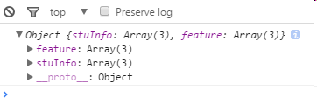
1.3 JSON解析
JSON解析就是通过某种手段，将【后台回传的字符串数据】转换成【可以直接被使用的数据】的过程。
通常情况下JS中的JSON解析会直接采用JSON中提供的JSON.parse方法来直接转换。
var dataStr = '{"stuInfo":[{"name":"frank"},{"name":"bill"},{"name":"jobs"}],"feature":["英俊潇洒","富可敌国","英年早逝"]}';
var dataObj = JSON.parse(dataStr);
console.log(dataObj);
Notes:
还记得很早时候，再讲字符串的时候说过。JSON中规定字符串都采用单引号来定义吧？
为什么这样规定我们已经能够解释了。
因为JSON是一门语言，而JSON中规定JSON字符串采用单引号定义。
JSON字符串中的内容采用双引号定义，固定格式来避免信息冲突。
也方便JSON.parse和JSON.stringify方法对信息的序列化管理。
所以我们在JS中书写字符串的时候，为了和JSON中的格式统一，
因此统一规定字符串采用单引号来定义

Slide 8
注意： JSON在实际开发过程中通常会在两个地方被用到。一个是发送请求的时候，会将数据封装为一个JSON字符串在发送。返回来第二点就是在接受请求来的数据的时候，使用JSON来将数据信息转换为实际可用的数据类型。除此之外使用JSON的机会不多。
但这决不意味着JSON除了数据封装和数据解析就没有其他的作用。
因此我们在这里必须掌握的是这两种有关JSON的用法之外，还需要同学自行查找有关JSON的其他内容。
例如：
JS中JSON可以对哪些数据类型进行序列化和反序列化？
eval函数和JSON的关系？
eval函数和stringify函数在序列化数据的时候有什么区别?
等。

Slide 9
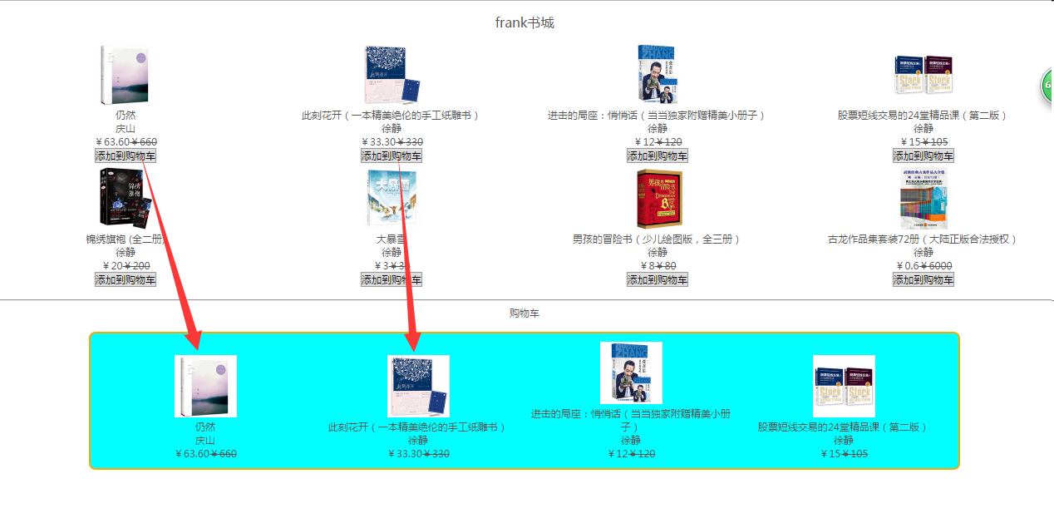
2.JSON解析实例
书城

Slide 10

瀑布流

Slide 11

UI视觉设计师
更具行业竞争力 更高薪酬 更好的职业进阶发展

